Slide 1
副首都・大阪の未来像：
民都大阪を考える ~民の力の結集~
大阪府立大学「地域活動演習」大阪の未来像グループ Bチーム

Slide 2
目次
大阪城
懐徳堂
中之島図書館
3地点について分かったこと
シビックプライドとは
シビックプライドの事例
シビックプライドセンターを作る
クラウドファンティングによる資金調達
プロジェクトの提案例
シビックプライドセンターの機能
OPU CIVIC PLAZA

Slide 3
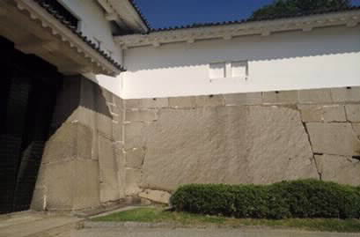
大阪城
江戸時代
大坂夏の陣で落城
1620年から工事が行われ大勢の協力によって
二代目大阪城が建造
現存する大阪城の遺構は、徳川幕府再建工事によるもの
明治～昭和時代
大阪市長関一氏が、天守閣復興を提案
市民から寄付の申し込みが殺到し、わずか半年で150万円（現在の貨幣価値に換算すると750億円）にも上る寄付金が集まる
現在
「太閤なにわの夢募金」の実施

Slide 4
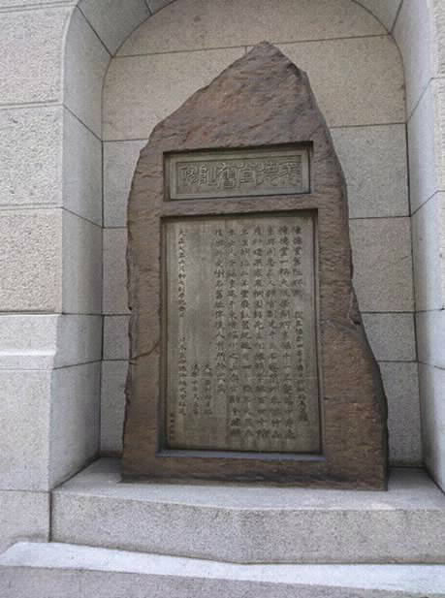
懐徳堂
享保９年(1724)に大坂町人らが中井甃庵、三宅石庵を招いて
創設された学問所
当初は漢学の私塾であったが、
8代将軍徳川吉宗の学問奨励策のもと1726年には官許を受けて半官立となり、学問の規模が拡大

Slide 5
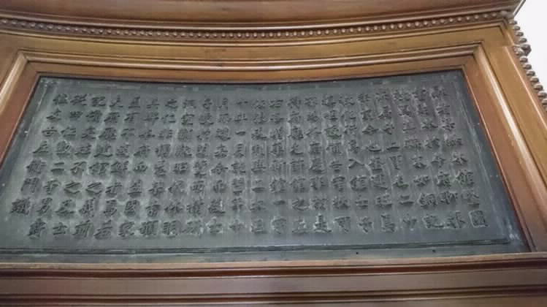
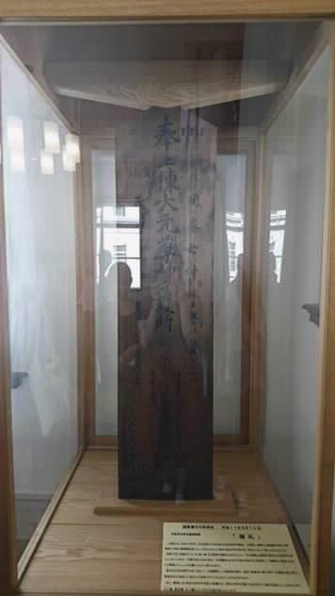
中之島図書館
棟札（置札）
国重要文化財指定 平成11年5月13日

Slide 6
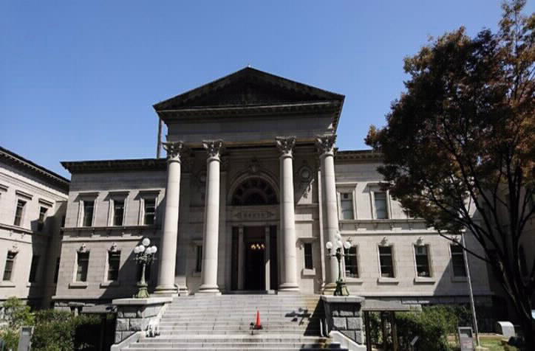
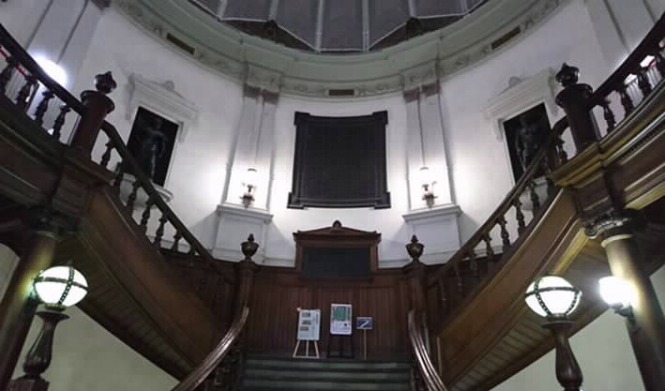
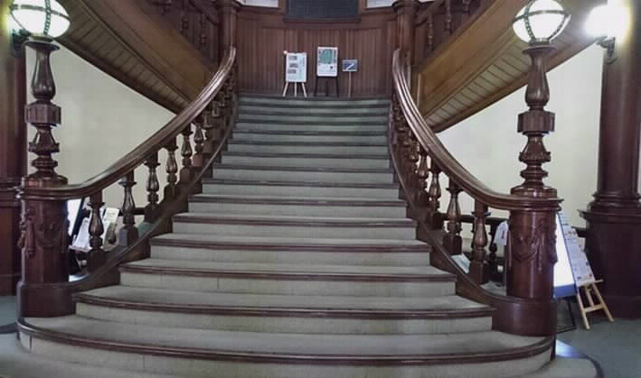
外観：ルネッサンス様式
内観：バロック様式

Slide 7
分かったこと
懐徳堂
→民の力を生み出す場の重要性
大阪城・中之島図書館
→大阪に対する市民の誇り（シビックプライド）の存在

Slide 8
民の力を最大限に生かし、副首都大阪を確立するためには
府民がシビックプライドを強く持つこと
知の向上
が必要

Slide 9
シビックプライドとは
「都市に対する市民の誇り」
“シビック”は権利と義務を持って活動する主体としての市民性という意味
自分自身が関わって地域をよくしていこうとする、ある種の当時者意識に基づく自負心

Slide 10
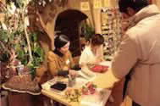
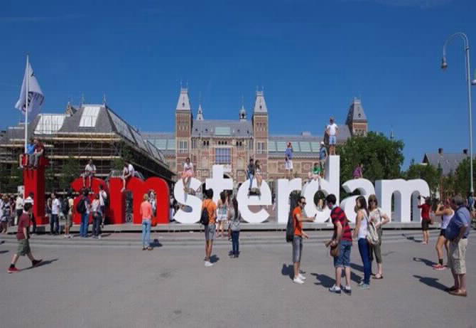
シビックプライドの事例
住民創発プロジェクト
シビックプライド・プロジェクト
http://jisedaikogai.jp/sohatsu/project_list/
アムステルダムキャンペーン
http://lab.machimachi.com/entry/civic_pride

Slide 11
シビックプライドセンターを作る
シビックプライドを持つ人が増える
大阪を良くしたい人が増える
大阪の活性化

Slide 12
そのために、
・シビックプライドを持つ人が集まる場所の提供
・多くの人にシビックプライドを持ってもらう機会づくり
・知名度向上を目指す
シビックプライドの象徴となる場所が必要

Slide 13
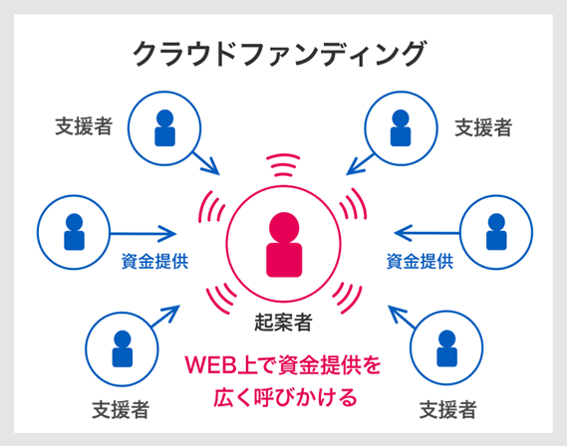
クラウドファンティングによる資金調達
クラウドファンティングとは？
社会や人のためにモノやサービスを作りたいといったアイデアやプロジェクトを持つ提案者が、専用のインターネットサイトを通じて、社会に呼びかけ共感した人から資金を集める方法。
大阪城の改修工事のために行われた寄付も
クラウドファンティングの仕組みと同じ
https://a-port.asahi.com/guide/

Slide 14
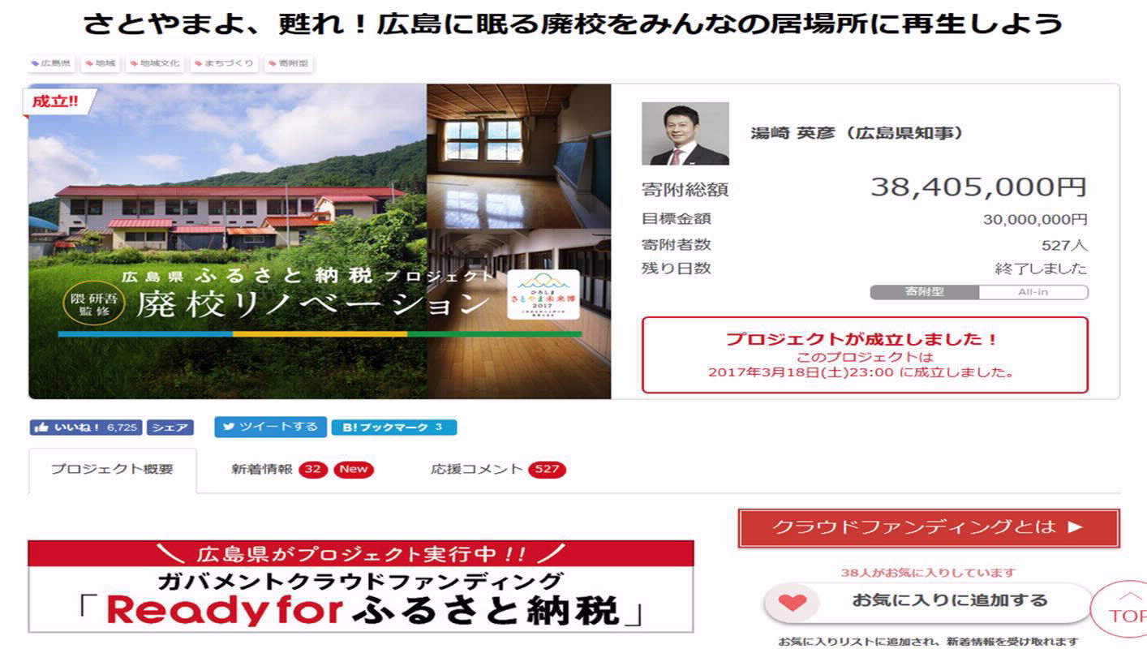
プロジェクトの提案例
https://readyfor.jp/projects/satoyama2017

Slide 15
シビックプライドセンターの機能
大阪の都市ブランドを確立・発信する
→都市の魅力をわかりやすく市民に伝えるイベントなど
都市ビジョンを共有・提案する
→都市ビジョンに市民意見を反映させる
→都市デザイン改善のためのアイデアの収集
【参考文献】
http://www.apir.or.jp/ja/research/files/2013/03/421_02.pdf

Slide 16
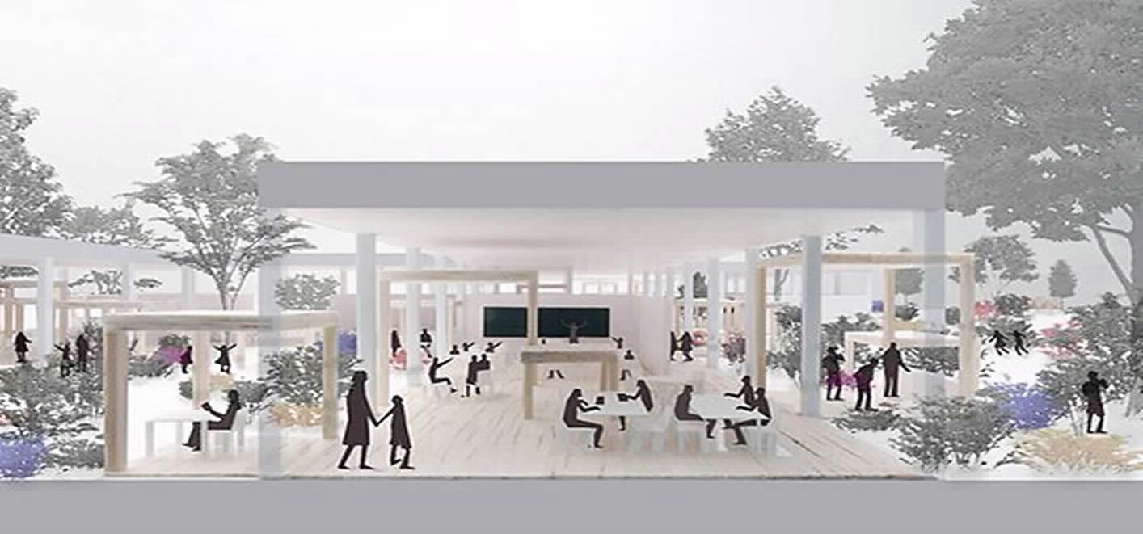
OPU CIVIC PLAZA
http://www.inuiuni.com/projects/2157/

